Slide 1

本科毕业设计答辩
Android Chinese Words Game App
基于原生 Android 的中文词汇游戏学习应用设计与实现
项目代号：CatLingo
面向中文初学者与中级学习者 融合识字、发音与句子重组训练
学生：刘维良
学号：BUPT 2022213200 / QMUL 221166552
日期：2026年04月20日

Slide 2
1. 研究背景与问题定义
为什么要做一个面向中文学习者的游戏化 Android 应用
研究背景
核心问题
论文中的中心研究问题： “如何设计并实现一个基于 Android 的中文学习应用，以游戏化交互提升初中级学习者的词汇识别、发音训练和句子理解能力，并保持技术上可维护、教育上有意义？”
移动学习碎片化、即时反馈强，已成为语言学习的重要补充方式。
现有中文学习工具多偏向字词展示或机械记忆，互动性与持续激励不足。
中文学习同时涉及汉字识别、拼音匹配、语音声调和句序理解，练习门槛较高。
如何在 Android 端把词汇识别、发音练习与句子理解整合到同一学习系统中。
如何通过积分、成就、难度分级与进度记录提升重复练习意愿。
如何在本地持久化、语音评测与题库管理之间维持可维护的技术架构。
2

Slide 3
2. 研究目标与论文贡献
从项目目标、功能边界到论文的主要贡献点
项目目标
范围界定
论文贡献
整合字词匹配、发音测验、句子谜题三类任务，形成统一学习入口。
将游戏化机制与学习目标绑定，而不是只做表面奖励。
展示了 Java + XML + SQLite + NLP + 语音评测的原生 Android 实现方案。
提供 JSON 到 SQLite 的题库加载与可持续扩展的数据管线。
设计并实现一款面向中文初中级学习者的游戏化 Android 应用。
围绕汉字识别、发音练习、词汇记忆和句序重组构建三类小游戏。
支持账户管理、难度选择、成绩记录、成就展示与学习进度追踪。
聚焦本地化学习原型，不覆盖完整课程体系、云端同步或对话式 AI 教学。
主要针对基础词汇、拼音对应、发音反馈和简单句子重构任务。
目标是验证一条可扩展的教育应用技术路线，而非商业化成品。
3

Slide 4
3. 系统需求与总体方案
功能需求、非功能需求与学习场景
目标用户
非功能需求
学习闭环设计
中文初学者与中级学习者。
适合短时、重复、低门槛的移动端练习场景。
希望通过可视化进度和即时反馈建立持续学习习惯。
界面清晰、操作轻量，适配一般 Android 设备。
响应及时、结构可维护、UI 与数据访问解耦。
支持原型阶段的稳定运行与后续扩展。
用户登录
1
2
选择游戏与难度
3
完成 10 题练习
功能需求
伦理与风险
登录注册、个人资料、密码修改。
游戏选择、难度分级、成绩记录、成就系统。
三类核心小游戏与题库加载机制。
本地存储用户信息，需关注隐私保护。
语音评测存在口音偏差，不应被呈现为绝对判断。
应明确说明第三方语音服务的处理过程与边界。
4
即时反馈与得分
5
记录进度并解锁成就
4

Slide 5
4. 系统架构与技术路线
从 Unity 规划迁移到原生 Android 的实现路径
技术演进：Unity + C# 初始方案 → 原生 Android（Java 11 + XML） → SQLite + HanLP + pinyin4j + 语音评测模块
迁移原因：更适合表单、导航、数据库和轻量教育交互，维护成本更低，和项目实际需求更匹配。
表示层
MainActivity、game_choice、GameActivity、个人中心与成就页面
技术栈概览
开发语言：Java 11
界面：XML + Activity 导航
存储：SQLite + DAO 模式
数据准备：JSON 导入 + Gson
中文处理：HanLP、pinyin4j
语音交互：iFlyTek 相关评测/识别模块
控制层
负责用户交互、模式切换、题目推进与页面跳转
数据层
SQLite + DAO + DataManager，管理用户、成绩、题库和进度
外部服务层
HanLP 分词与讯飞相关发音评测模块
5

Slide 6
5. 核心功能设计
三类学习任务共同组成 CatLingo 的游戏化训练体系
Character Matching 字符匹配
Pronunciation Quiz 发音测验
Word Puzzle 词语谜题
根据拼音提示，从 4 个选项中选出正确中文词语。
按词性生成干扰项，避免错误选项过于简单。
目标：强化拼音到汉字/词语的映射识别能力。
展示目标词与拼音，长按麦克风进行录音评测。
返回总分、流利度、完整度、声调等反馈，再映射为游戏分数。
目标：把发音练习变成可重复的互动任务。
短句采用排序重组，长句采用挖空填词两种模式。
依赖 HanLP 分词结果与 sentence_words 数据支持题目生成。
目标：训练句序理解与语义组合能力。
支撑模块：用户登录与注册、难度选择、成绩记录、成就展示、个人资料与学习进度统计。
6

Slide 7
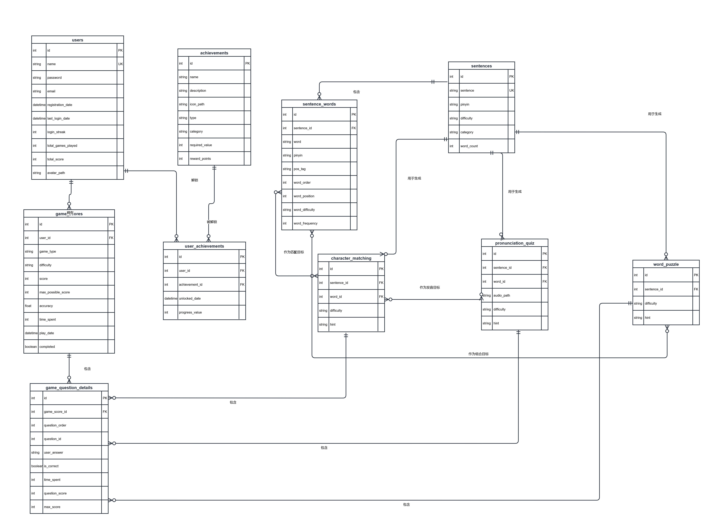
6. 数据库与数据加载机制
本地持久化保证了无服务器条件下的学习记录与题库管理
数据库设计要点
用户相关：users、achievements、user_achievements
成绩相关：game_scores、game_question_details
资源相关：sentences、sentence_words
题库相关：character_matching、pronunciation_quiz、word_puzzle
采用 DAO + DaoFactory，避免在 Activity 中散落 SQL 代码
数据管线
JSON 题库变更检测 → DataManager 重载 → SeedDataLoader 分词/位置更新 → SQLite 持久化供游戏调用
7

Slide 8
7. 关键实现亮点与阶段性成果
当前原型已经形成从登录到游戏完成的基本闭环
已完成内容
实现亮点
当前状态评估
登录注册、密码更新、个人资料页面与游戏选择页。
三类小游戏主流程均已有实现分支，支持难度选择与 10 题训练。
成绩记录、题目明细、成就解锁和学习统计已接入本地数据库。
支持 JSON 到 SQLite 的批量导入，便于后续扩充题库。
用单一 GameActivity 统一调度三类游戏模式。
Word Puzzle 结合 HanLP 分词与回退机制提高稳健性。
Pronunciation Quiz 将语音评测结果映射到可读反馈与游戏得分。
原型完整性
较高
结构可维护性
较高
题库扩展性
较高
语音模块稳定性
待加强
正式测试与打磨
待完成
8

Slide 9
8. 局限性、风险与未来工作
从原型到最终毕业设计仍需补齐的关键部分
当前局限
主要风险
未来工作
语音评测链路仍存在实现叙述与实际模块并行演进的问题，需要统一说明。
系统测试、兼容性测试与性能评估尚未完全展开。
界面细节与用户体验仍有打磨空间，尚未达到最终发布级质量。
第三方语音评测可能受口音、环境噪声和设备差异影响。
本地存储包含账户和成绩信息，需要继续优化数据安全处理。
题库规模扩大后，数据更新和题目质量控制会变得更重要。
统一并稳定发音测评子系统，完善错误处理与重试流程。
补充功能测试、数据库测试、性能测试和用户体验评价。
继续优化 UI 视觉风格，扩展题库、难度策略与学习分析能力。
9

Slide 10
总结
本项目围绕“中文学习 + 游戏化交互”构建了一个可运行的 Android 原型。 它已经验证了从用户管理、题库加载到三类小游戏与进度追踪的整体技术路线，并为后续测试完善、语音模块稳定化与最终论文定稿提供了可靠基础。
谢谢老师，敬请指正
Q&A

